Slide 1
به نام خدا
كارورزي با رويكردي نوين
مهر ماه 1393

Slide 2


Slide 3
کارورزی چیست؟
امروزه به خاطر آن که واژه کارورزی کاربردهای فراوانی دارد، گاهی اوقات به سختی می‌توان منظور گوینده را از واژه کارورزی استنباط کرد.
در حقیقت می‌توان هر تجربه آموزشی را که با شغل ترکیب شود، کارورزی نامید
و همین تركیب تئوري و عمل است که کارورزی را به ابزاری منحصر به فرد برای کنکاش شغلی تبدیل می‌کند.
اصل کلمه کارورزی به واژه ي کارورز برمی‌گردد و به فردی گفته می‌شود که در حین تحصیل در آموزش عالی و یا بلافاصله بعد از پایان دوران تحصیل و تنها با هدف کسب تجربه و مهارت کاری و عملی در مؤسسه‌ای مشغول به کار می‌شود .

Slide 4
اهميت كارورزي
دوره ي کارورزی امکان و فرصتی برای آشنایی دانشجویان با محیط کار محسوب می‌شود
نه تنها باعث افزایش قابلیت‌های آنان برای اشتغال در آینده می‌شود بلکه به کارورزان قدرت انتخاب بیشتری در انجام وظایف ارائه شده می‌دهد
كارورزان بهتر مي توانند به علاقمندی‌ها و گرایش‌های خود در زمینه‌های مختلف پی برده و نقاط ضعف و قوت کار خود را ارزیابی کنند.
کارآمد شدن‌دانشجویان‌ در هر زمینه‌ای و همچنین مهیا کردن آن ها برای اشتغال ‌، چیزی‌فراتر از آموخته‌های‌نظری‌کلاس‌درس‌را می‌طلبد و نتایج‌مثبتی‌که‌ازهمپاشدن‌علم‌باعمل‌حاصل‌می‌شودبرهیچ‌کس‌پوشیده‌نیست‌.

Slide 5
کارورزی به دانشجویان فرصت می‌دهد تا به بهترین نحو از یک محیط کاری عینی تجربه کسب کنند.
امروزه در جهان، کارورزی‌ بهترین گزینه برای انجام کنکاش شغلی به شمار می‌رود.
در واقع کارورزی یک تجربه دست اول و عملی است که به دانشجویان اجازه می‌دهد بهترین نتیجه‌گیری‌ها را درباره ارتباط احتمالی خود و یک زمینه شغلی، انجام دهند.
از همه مهمتر این که کارورزی می‌تواند به دانشجویان مهارت های شغلی مهمی را همانند برقراری ارتباط، تعهد کاری، وقت شناسی، حل مساله، کارگروهی، خودمدیریتی، برنامه‌ریزی و سازماندهی و آشنایی با فن‌آوری بیاموزد که امروزه برای شاغل شدن بسیار واجب و ضروری هستند.

Slide 6
در ضمن کارورزی ممکن است به کارورز مهارتهایی را بیاموزد که ممکن است دارای آنها نباشد.
این روش به کارورزان فرصت می‌دهد تا میزان علاقه خود را قبل از آنکه برای چند سال متعهد به انجام آن شوند، بسنجند و یا این که بدانند برای وارد شدن به یک زمینه شغلی به چه مهارت ها یا ملزومات آموزشی نیاز دارند.
کارورزی حتی باید به کارورزان کمک کند تا بفهمند از چه بخش‌هایی در یک زمینه شغلی خوششان نمی‌آید.
همچنین تلاشی برای ایجاد پیوند‌هایی بین محیط عملی و مراکز آموزشی است. ‌

Slide 7
دشواري هاي كارورزي
متأسفانه کارورزی در سیستم آموزش عالی کشور ما چندان از سوی دانشجویان جدی گرفته نمی‌شود.
به نظر می‌رسد دلیل این امر عدم آشنایی دانشجویان با ضرورت آمادگی شغلی در دوران دانشجویی و عدم اطلاع از نقش حیاتی کارورزی در آمادگی شغلی باشد.
همچنین به نظر می‌رسد در حال حاضر دفاتر ارتباط صنعت و ادارات و ... با دانشگاه‌ها که مسوول تسهیل امر کارورزی هستند، هنوز درک صحیح و کاملی از مفهوم کارورزی ندارند.
به همین دلیل است که اکثر کارورزان ما ابتدایی‌ترین اصول و مقررات محیط کار نظیر نحوه برخورد با مجموعه کارمندی و کارگری را نمی‌دانند و در نتیجه قادر به استفاده بهینه از این دوره حیاتی نمی‌باشند.

Slide 8
راه هاي چاره
. بطور کلی احساس نیاز عامل مهمی برای به حرکت درآمدن و به حرکت درآوردن است.
اگر دانشگاه از طریق دفاتر ارتباط با صنعت این احساس نیاز را در دانشجو بوجود بیاورد که برای ورود به بازار کار باید آنچه را که در این جا به صورت تئوری می‌آموزد ،‌اجرا کند ، آن وقت دانشجو قدر هر ثانیه دوره کارورزی خود را خواهد دانست.
زیرا او نیاز را حس کرده است. چنین دانشجویی وقت و انرژی زیادی صرف می‌کند و مصمم است تا گوی سبقت را از دیگران برباید تا شغل شایسته‌ای پیدا کند و در آن موفق شود.
درحقیقت دانشجویانی که از یک سو بنیه علمی خود را تقویت می‌کنند و از سوی دیگر خود را از نظر عملی و کاربردی آماده می‌کنند، به راحتی وارد بازار کار می‌شوند .

Slide 9
شرايط يك كارورزي موثر
‌بابررسی‌های‌انجام‌شده‌توسط‌محققان،به‌نظرمی‌رسدکه‌برای‌انجام‌یک ‌ کارورزی ‌صحیح ‌و مؤثر عواملی‌همچون :
‌مدیریت‌
برنامه‌ریزی‌صحیح‌
نوع‌کارارائه‌شده ‌به‌کارورز
میزان‌اعتبار دورهِ‌کارورزی‌
حمایت‌های‌جانبی‌از کارورز
دخیل‌هستند ولازم است دانشگاه‌ها از طریق برگزاری کلاس ها و جلساتی دانشجویان را با اهمیت و ضرورت استفاده بهینه از دوره کارورزی آشنا سازند.

Slide 10
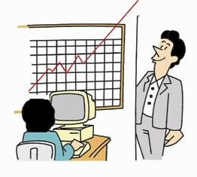
كارآموز يا كارورز كيست؟

Slide 11
كارورز يا كارآموز داوطلبي است كه بر حسب توانمندي هاي خود و با برخورداري از دانش مقدماتي براي كسب علم (يا يك مهارت) به واحد كارورزي مراجعه مي‌نمايد.
اين فرد داوطلبي است كه به طور پايه‌اي اقدام به كسب مهارتي مي‌نمايد.
همچنين كارورز يا كارآموز داوطلبي است كه با داشتن دانش تئوريك در رابطه با يك شغل يا مهارت اقدام به كسب معلومات به صورت عملي يا كاربردي مي‌كند.

Slide 12
محل كارورزي و كارآموزي كجاست؟
محل كارورزي و كارآموزي محلي است كه با توجه به مبحث حمايت‌هاي شغلي از تمامي شرايط لازم برخوردار باشد.
محل كارورزي و كارآموزي براي كارورز يا داوطلب، محلي است كه مديريت آن از دانش فني و به روز برخوردار بوده و به مهارت يا مهارتهاي لازم مسلط باشد.
در اين مكان امكانات آموزشي (تئوريك) و عملي از حد نصاب آموزشي بالاتر است تا مانعي براي يادگيري ايجاد نگردد.

Slide 13


Slide 14
كارورزي و كارآموزي در ايران
متأسفانه وضعيت دانشگاه ها در ايران به گونه‌اي است كه بيشتر به انتقال دانش‌هاي تئوري مي‌پردازد ، بدون اين كه زمينه جذب دانش انتقال يافته فراهم شده باشد.
كارورزي مي‌تواند ابزار بسيار مهمي در راستاي ايجاد چنين زمينه‌اي باشد اما بنا به دلائل مختلفي به تدريج در فرهنگ دانشگاه‌هاي ايران رو به اضمحلال است.
در ضمن در ايران اكثر دانشجويان و اساتيد به علت شباهت ظاهري اين دو واژه آن را يكي مي‌دانند و تفاوتي بين آنها قائل نمي‌شوند و از دو عنوان براي يك منظور استفاده مي‌كنند

Slide 15
مشکلات کارورزی دانشگاههای ایران
برخی از مشکلات کارورزی دانشجویان دانشگاههای ایران را می توان به دو بخش زیر تقسیم کرد:
الف :مشکلات ناشی از دانشگاه ها:
1- عدم حضور استاد راهنما(یا سرپرست کارآموز) و عدم ارتباط وی در حین کارورزی.
2- کمبود منابع اطلاعاتی: کمبود منابع موجود و عدم تشابه آن ها، امکان کسب تجربه یکسان را برای دانشجویان هم رشته فراهم نمی کند لذا سطح یاد گیری دانشجو متفاوت خواهد بود.
3- نحوه ارزیابی کیفیت کارورزی: در اکثر مراکز دانشگاهی به میزان فراگیری و افزایش دانش عملی دانشجو در طی دوره کارورزی توجه زیادی نمی شود و ارائه گزارش و دادن نمره بیشتر جنبه رفع تکلیف به خود گرفته است.

Slide 16
ب . مشکلات ناشی از محیط کار
1- پذیرش: اغلب سازمان ها یا واحدهای صنعتی بزرگ معمولا از پذیرش دانشجو خودداری می کنند، یا شرایطی قائل می شوند که دانشجو ترجیح می دهد در سازمان ها و واحدهای صنعتی کوچک تر به کارورزی بپردازد.
2- نداشتن مسوول خاصی برای راهنمایی دانشجویان در سازمان ها یا واحدهای صنعتی.
3- برخوردار نبودن دانشجویان از امکانات رفاهی.
4- نبود انگیزه کافی در مدیران سازمان ها یا واحدهای صنعتی و نا آشنایی آنها با اهمیت کارورزی.
از طرفی در زمینه کارورزی در ایران هنوز برنامه مدون و مصوبی وجود ندارد.

Slide 17
مراحل و شرح وظايف دانشجويان كارآموزي
اخذ واحد كارآموزي
اخذ فرم درخواست معرفي نامه به محل كارآموزي و تعهدنامه كارآموزي
دريافت معرفي نامه دانشجو از آموزش
اخذ فرم گزارش كار هفتگي، فرم گزارش كار ماهانه و فرم گزارش ماهانه سرپرست كارآموزي و تكميل فرم هاي اول و دوم به صورت هفتگي و ماهانه توسط كارآموز و تاييد سرپرست كارآموزي
آغاز فعاليت در محل كارآموزي براساس برنامه تعيين شده
تنظيم گزارش كارآموزي براساس فعاليت انجام شده طبق الگو و نحوه نگارش مصوب

Slide 18
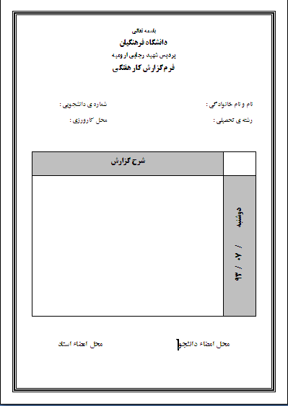
فرم گزارش كار هفتگي

Slide 19
يك نمونه از متن فرم گزارش هفتگي
به نام خدا
راس ساعت 7:45 دقيقه در آموزشگاه حضور يافتم . طبق معمول صبحگاه اجرا و دانش آموزان به كلاس ها رفتند . اين جلسه معلم كلاس اول 6 و من قرار گذاشته بوديم كه قبل از بچه ها در كلاس حضوريابيم و اين مايه ي شگفتي دانش آموزان شد و ... آقا / خانم ..... درس دوم كتاب را كه در باره ي فعل و انواع آن در عربي بود تدريس نمود . تدريس او با شيوه سخنراني و سنتي انجام گرفت و .... من مواردي را اين تدريس فراگرفتم و ... هر چند مي توانستيم اين درس را با شيوه ي ديگري نيز بيان كنيم و ... زنگ زده شد و در دفتر مدرسه حضور يافتم معلم محترم آقا / خانم ... مرا به ديگر همكارانش معرفي نمود آن ها از دانشگاه فرهنگيان پرسيدند و نحوه ي ورودش و من اطلاعاتي در اين مورد دادم و ...

Slide 20
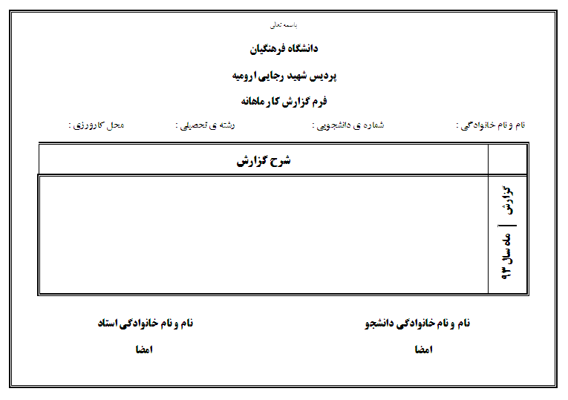
فرم گزارش كار ماهانه

Slide 21
نمونه اي از متن گزارش كار ماهانه
به نام خدا
چهار هفته از مورخه ي 4/7/93 الي 4/8/93 طبق برنامه ي اعلام شده در آموزشگاه ............... جهت كارورزي شركت نمودم كه ريز گزارش هاي هفتگي آن قبلا تقديم گرديده است .
در اين ماه بيشتر تلاش هاي مدرسه در جهت آماده سازي محيط با برنامه ريزي هاي گوناگون آموزشي و پرورشي و ... سپري شد . بنده علاوه بر شركت در كلاس هاي آقا / خانم ..... سعي مي كردم به معاونان نيز در جهت پيشبرد اهداف عالي آموزشي و پرورش مكمي كرده باشم
به عنوان مثال در ساماندهي كتابخانه پيشنهاداتي دادم و قرار است بررسي نمايند و با كمك دانش آموزان اقداماتي انجام بدهيم و .........................

Slide 22
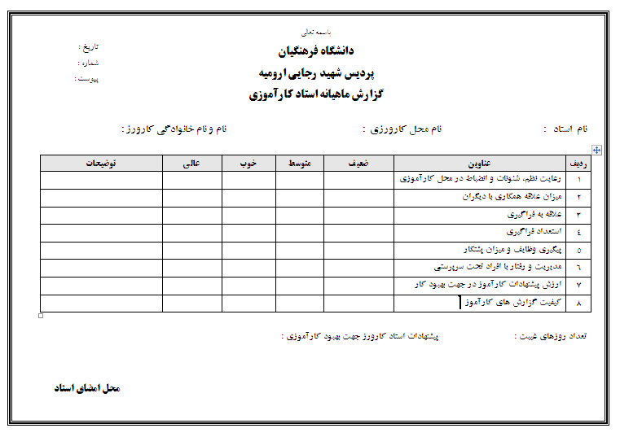
گزارش ماهيانه استاد كارآموزي

Slide 23
مراحل كارورزي
مشاهده
هميار معلم
تدريس نيمه مستقل
تدريس مستقل

Slide 24
موارد مورد انتظار از دانشجو در دوره ي مشاهده
انتظار مي رود دانشجو در اين دوره به موارد ذيل توجه نمايد :
سازماندهي كلاس درسي
وضوح
شور و شوق
محتوا
تعامل
تاّمل
صحبت كردن
ارتباط
راهبرد هاي آموزشي

Slide 25
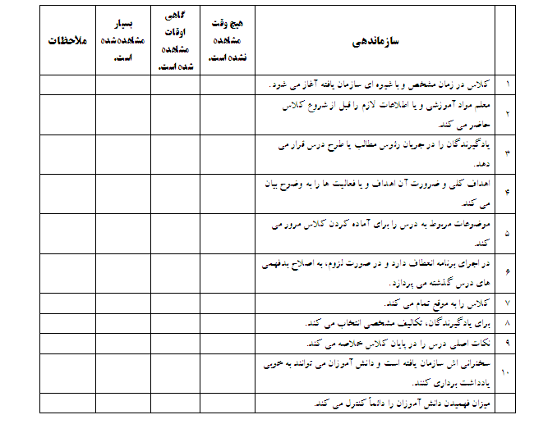
موارد مورد انتظار

Slide 26
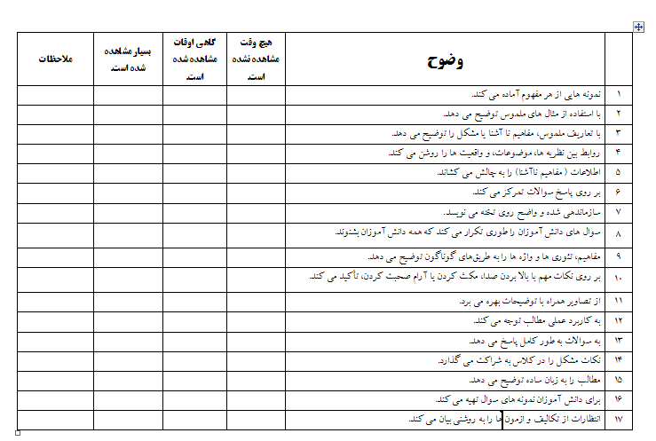

Slide 27
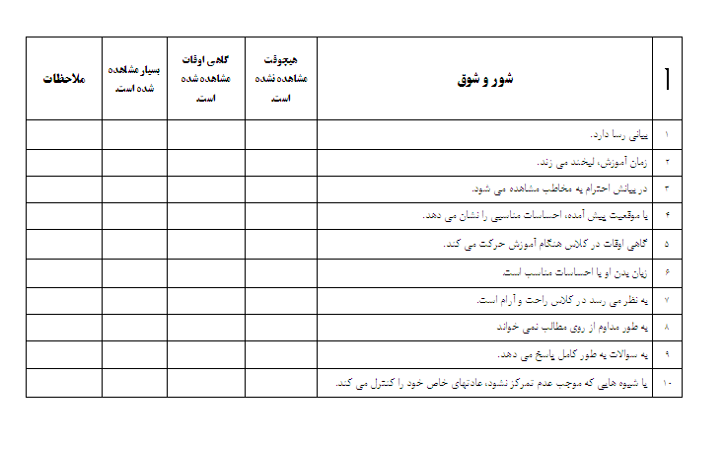

Slide 28
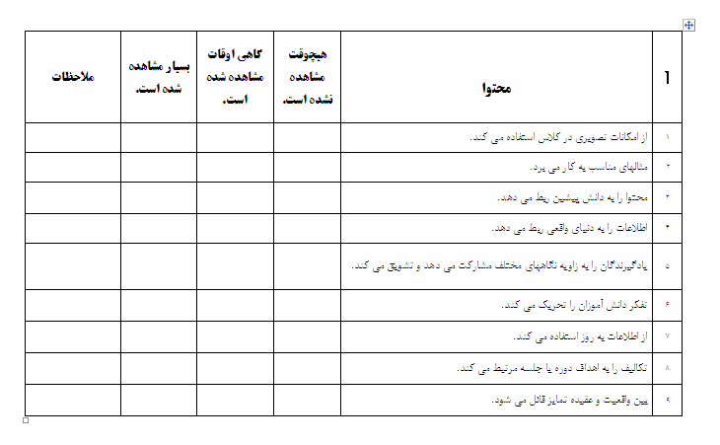

Slide 29
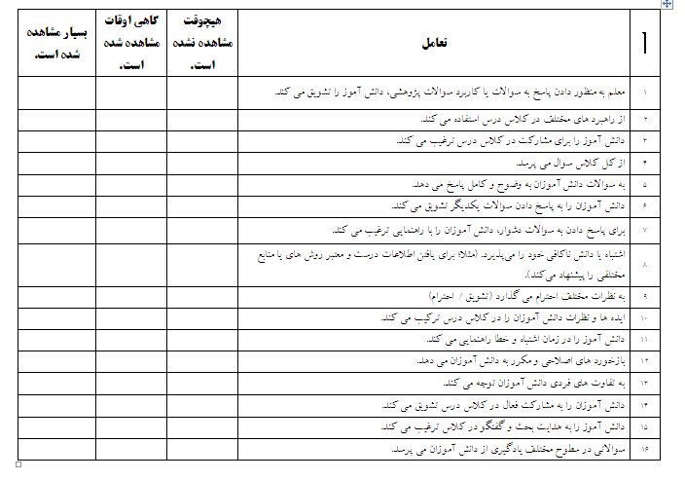

Slide 30
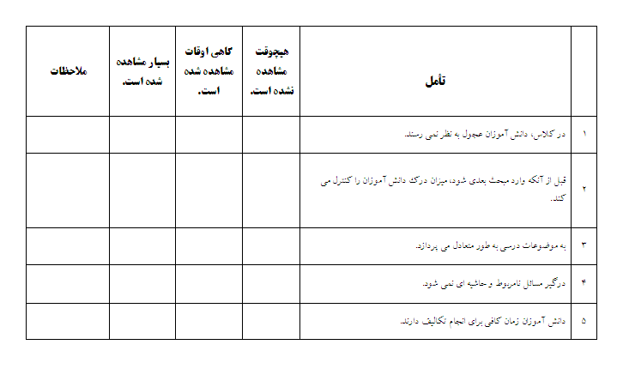

Slide 31
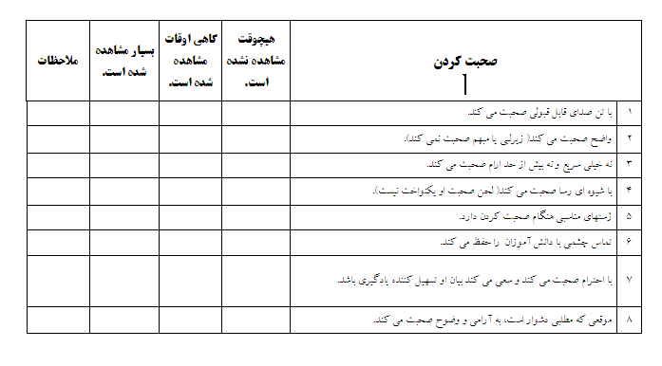

Slide 32
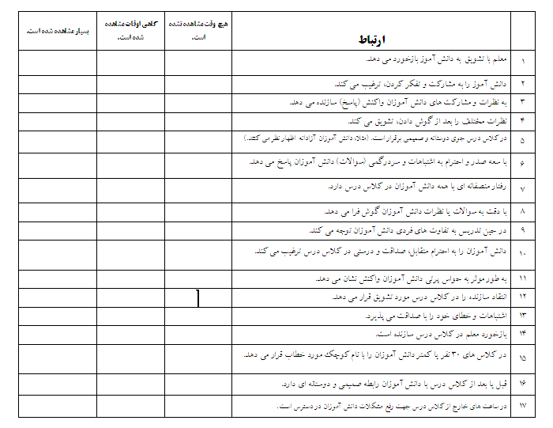

Slide 33
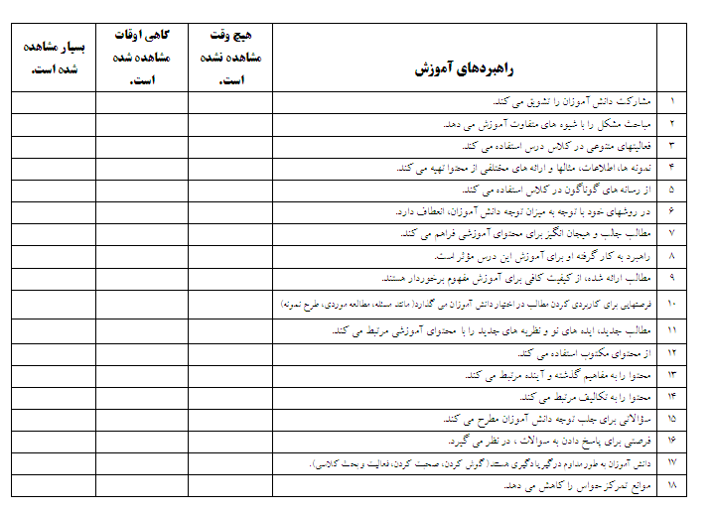

Slide 34

ويژگي هاي يك معلم خوب

Slide 35
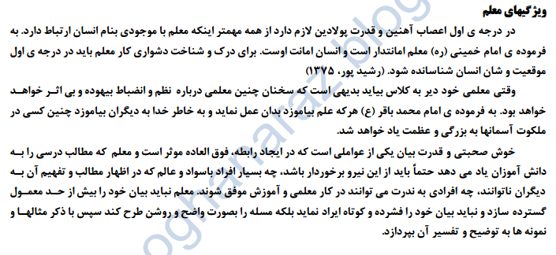

Slide 36
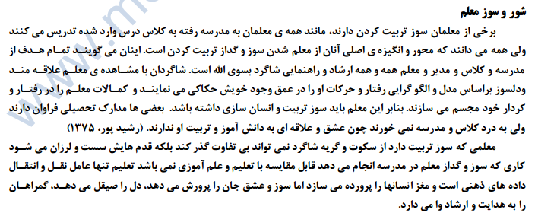

Slide 37
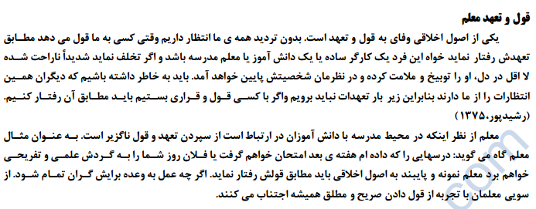

Slide 38
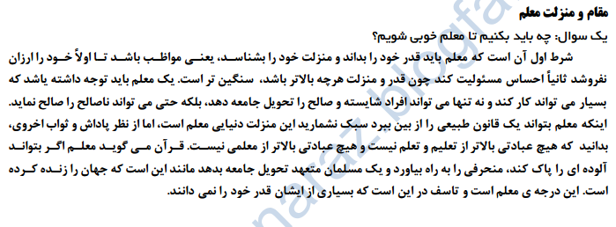

Slide 39
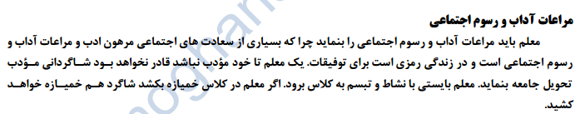
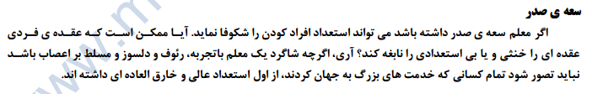

Slide 40
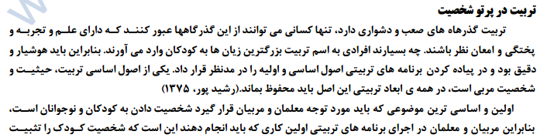
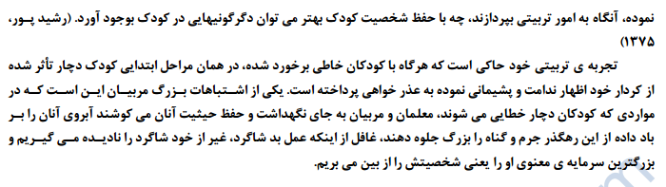

Slide 41
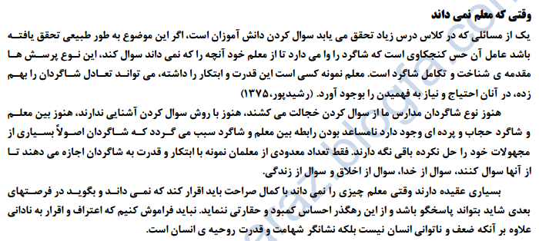

Slide 42
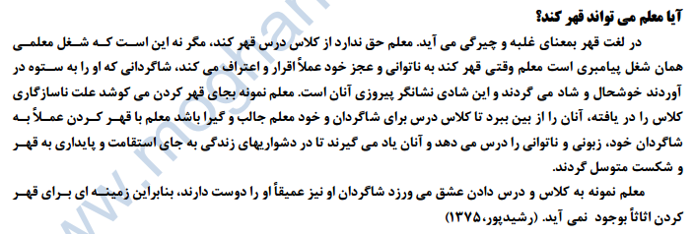

Slide 43
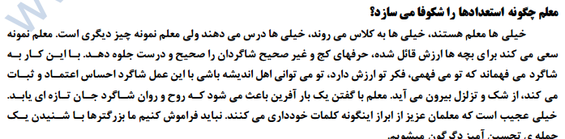


Slide 44
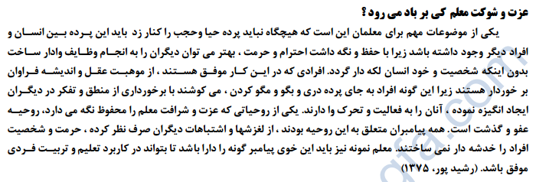

Slide 45
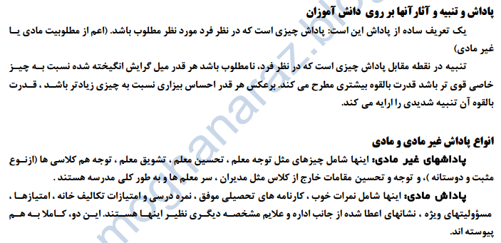

Slide 46
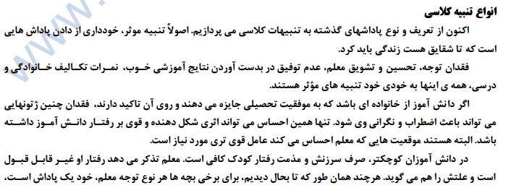

Slide 47
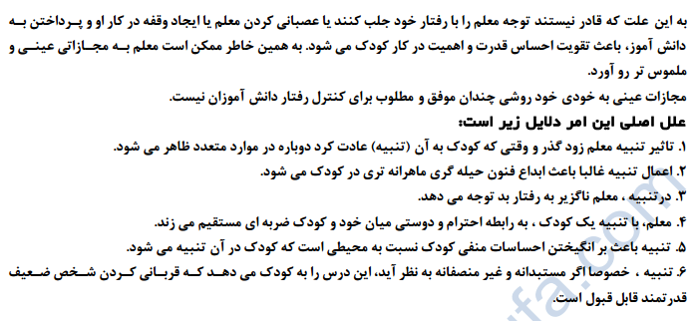

Slide 48
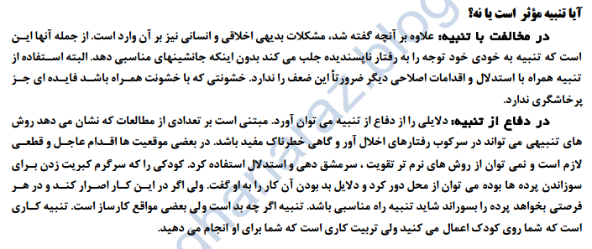

Slide 49
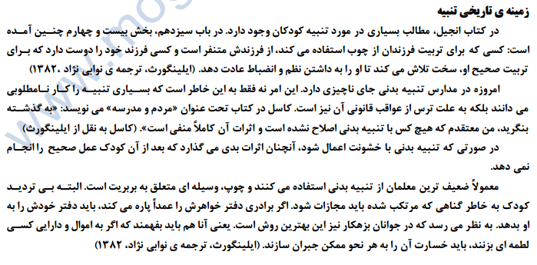

Slide 50
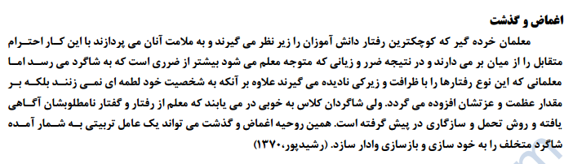

Slide 51
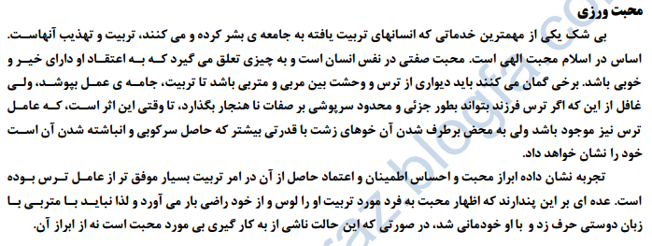

Slide 52
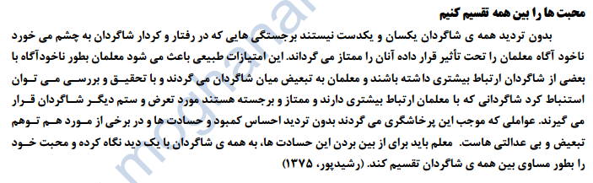

Slide 53
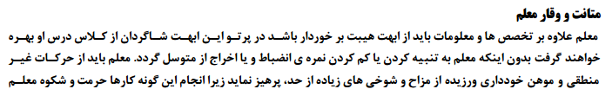
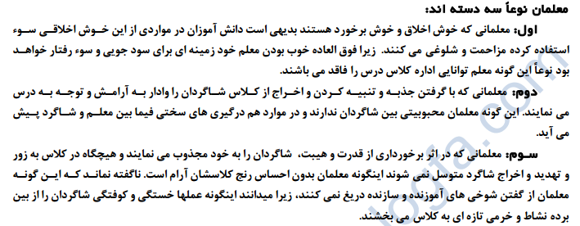

Slide 54
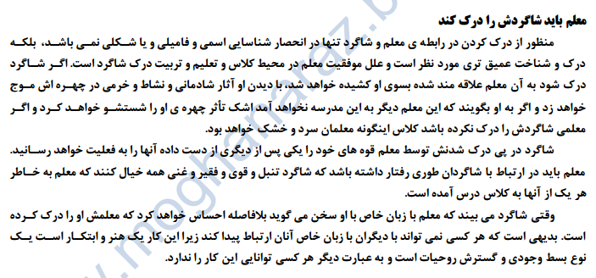

Slide 55
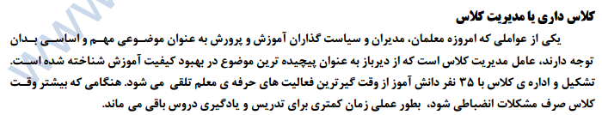
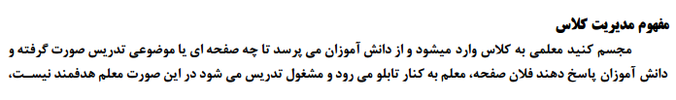

Slide 56
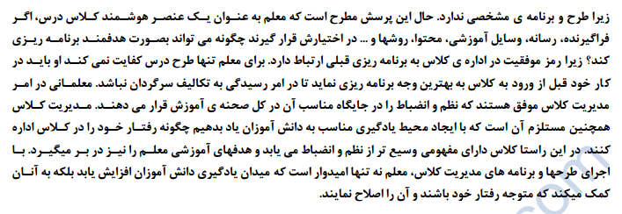

Slide 57
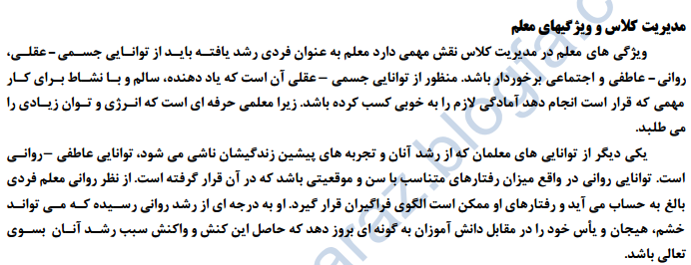

Slide 58
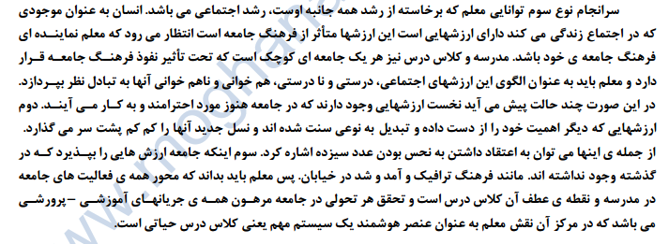

Slide 59
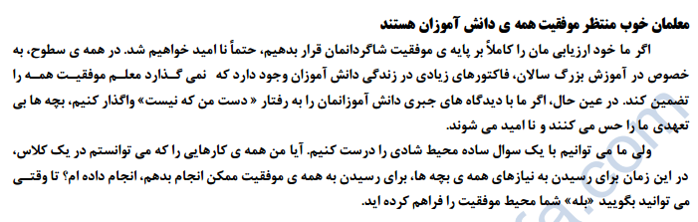

Slide 60
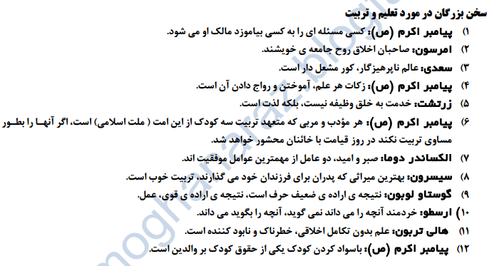

Slide 61
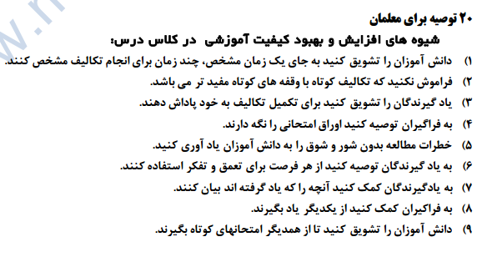

Slide 62
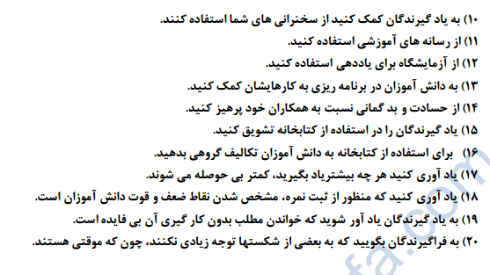

Slide 63
گزارش نويسي

Slide 64
اهميت گزارش نويسي
قيدوا العلم بالكتابه دانش و آموخته ها را با نوشتن پايدار كنيد .
نوشتن آسانترين و كم هزينه ترين وسيله ي ارتباطي از قديم الايام بوده است .
در قرآن به بيش از 200 آيه بر مي خوريم كه در آن به نوشتن اشاره شده است .
در نهج البلاغه واژه هايي نظير ( بلغني و ... ) را مشاهده مي كنيم كه اشاره به گزارش دارد .

Slide 65
مشخصات يك نوشته ي خوب
از نظر مفهوم و محتوا آگاهي لازم را به خواننده و مخاطب برساند .
از آيين درست نويسي و تبعيت كند :
1. ساده باشد .
2. وحدت موضوع داشته باشد.
3. به املاي كلمات توجه شود.
4. رعايت نكات دستوري انجام پذيرد.
5. مطالب در بند هاي خاص آورده شود.
6. ..................

Slide 66
مراحل نگارش يك گزارش
داشتن طرح
گردآوري اطلاعات با مشاهده ، مطالعه ، پرسش
تهيه ي پيش نويس
خواندن و بررسي پيش نويس و حذف موارد زايد و افزودني ها ي ديگر
تايپ گزارش
دادن ارجاع ها و پيوست ها در صورت لزوم

Slide 67
تعريف گزارش
گزارش به معني شرح و بيان و توضيح و توصيف مي باشد .
با اين معني عبارت است از نوشتن و شرح و تصيف اخبار و مطالب و رويداد ها و ...
گزارش تلفيقي از خبر و تحقيق است با بازسازي هنرمندانه .....
به طور ساده انتقال اطلاعات به كسي است كه از آن بي خبر و ناآگاه است يا اطلاع كافي ندارد.

Slide 68
انواع گزارش
تحصيلي / اداري
ساده / تفصيلي
رسمي / غير رسمي
خبري / توصيفي

Slide 69
ويژگي هاي يك گزارش خوب
منعكس كننده حقايق باشد
قابل استناد بوده و احساسي تنظيم نگردد.
از مطالب زايد و غير ضروري به دور باشد.
رعايت حد اعتدال در تنظيم آن شده باشد . نه زياد طولاني و نه زياد كوتاه و مختصر
در مورد موارد مشكوك و ... اظهار نظر صريح نگردد.
براساس تفكري منطقي و بدون حس و گمان و ... تدوين گردد.

Slide 70
ويژگي هاي گزارشگر
قدرت تشريح : بتواند تمام موارد و جزئيات موضوع را بيان و توضيح دهد.
قدرت تجسم : بتواند به بيان توصيفي موضوع با شرايط ماديي و معنوي براي براي قابل درك كردن موضوع براي خواننده بپردازد.
قدرت تفسير : بتواند برداشت هايي اصولي و منطقي از موضوع ارائه دهد.

Slide 71
وظيفه گزارشگر
بازگويي مسائل با استفاده از حواس پنج گانه
مسلط شدن بر موضوع
استفاده از تخيل و خلاقيت به بيان موضوع بپردازد.
آگاهي از تكنيك هاي گزارش نويسي

Slide 72
ساختار گزارش
عنوان
خلاصه ي گزارش
تنه ي اصلي گزارش
پايان گزارش

Slide 73
آنچه كه مربيان كارورزي
بايد به آن ها عنايت داشته باشند .

Slide 74
‏مهارت های مربی‏گری
ایجاد ارتباط
گوش دادن
سوال کردن
انعکاس دلگرم کننده
بازخورد

Slide 75
ارتباط
مربیان خوب آنانی هستند که به راحتی می توان با آن ها صحبت کرد
دانشجو می تواند به راحتی نسبت به آن ها احساس گرمی، توجه و همزاد پندار کند.
این خصوصیت حاصل توانایی ایجاد ارتباط با دیگران است.

Slide 76
احساس تفاهم
ظواهر فیزیکی/ پوشش
زبان بدن/ حالت های فیزیکی
کیفیت صدا
زبان و کلمات استفاده شده
باور ها و ارزش ها

Slide 77
گوش کردن
به ظاهر گوش دادن: به نظر می رسد که من گوش می دهم. ولی گوش نمی دهم. ذهنم جای دیگری است.
گوش دادن مکالمه ای: من در بحث شرکت می کنم. من گوش می دهم و صحبت می کنم. فکر می کنم و....
گوش دادن فعال: من به شدت بر چیزی که شما می گویید تمر کز می کنم. حقایق را ثبت می کنم و توجه می کنم.
گوش دادن عمیق: من کاملاً روی شما و سئوال تمرکز می کنم. من باید از شما بپرسم تا آگاهتر شده و بتوانم برای حل مسئله به شما کمک کنم.

Slide 78
سوال پرسیدن
توانایی سئوال درست پرسیدن، کلید آموزگاری خوب است.
سئوال باید:
آسان باشند
هدفمند باشند
باز باشند
بدون این که کنترل کننده باشد، تأثیر گذار باشد.

Slide 79
بازخورد دادن مؤثر
بازخورد را با یک تیتر شروع کنید
در مورد نقاط قوت و مواردی که خوب پیش رفته اند صحبت کنید
برای روشن کردن، عمیق کردن فهم و تبادل مکالمه از سئوالات استفاده کنید.
برای توسعه فهم سئوالات قدرتمند مطرح کنید.
با جنبه های مثبت شروع کنید .
بجای ارزیابی توضیح دهید .

Slide 80
بازخورد گرفتن
به دقت به بازخورد گوش کنید .
مطمئن باشید چیزی که گفته می شود را متوجه شده اید.
سئوال بپرسید تا موضوع کاوش شده و روشن شود.
نظرات دیگران را نیز بپرسید و به یک منبع اکتفا نکنید.
اگر فکر می کنید نکات مهم ذکر نشده از افراد بخواهید بیشتر بازخورد دهند.
به سئوالات جواب دهید و در گفتگو های حرفه ای شرکت کنید.
بازخورد های نوشته شده را به دقت مطالعه کنید .
با توجه به بازخورد ها تصمیم بگیرید چه کار خواهید کرد.

Slide 81
مهارت توجه کردن
روبروی فرد بایستید/ بنشینید
وضعیت گشوده به خود بگیرید
خیلی کم به سمت فرد خم شوید
تماس چشمی خوب برقرار کنید
سعی کنید آرام و طبیعی باشید
کلمات %7
لحن کلام %38
حرکات بدن و صورت %55

Slide 82
به پايان آمد اين دفتر
حكايت همچنان باقي است .

